Slide 1
AndroidアプリとFPGAボード間における画像データの通信
112955K 手塚翼

Slide 2
計画時の全体構成
ステレオカメラ
画像を取り込む
画像を送る
FPGAボード
Android端末

Slide 3
設計手順
受信側
受①
テキストデータ受信
PC
java
受②
テキストデータ表示
送信側
Android
Java
Android
java
画像データ表示
送①
テキストデータ送信
FPGA
C言語

Slide 4
設計手順
受信側
PC
Java
テキストデータ表示
送信側
Android
Java
受①
画像データ受信
Android
java
受②
画像データ表示
送①
画像データ送信
FPGA
C言語

Slide 5
設計手順
受信側
PC
java
テキストデータ表示
送信側
Android
Java
送③
画像データ表示
送①
画像データ送信
Android
java
画像データ表示
受①
画像データ受信
送②
画像データ受信
FPGA
C言語
受②
画像データ送信

Slide 6
到達度
完成したもの
AndroidとPC間のテキストデータの通信
AndroidとAndroid間の画像データ通信
できなかったもの
AndroidとFPGAボード間の画像データ通信
Androidアプリは完成できたので、目標を50%達成した

Slide 7
進歩度比較

Slide 8
開発の分量
ファイル数
6つ
送信側3つ
MainActivity.java
Send.java
activity_main.xml
受信側3つ
MainActivity.java
Recv.java
activity_main.xml

Slide 9
開発の分量
ソースコード行数
303行
送信側167行、受信側136行
文字数
6636文字
送信側3879文字、受信側2757文字

Slide 10
使用した端末
開発端末
Nexus7
Android4.3
テスト端末
ELUGA X P-02E
Android 4.1.2
Xperia A SO-04E
Android 4.1.2

Slide 11
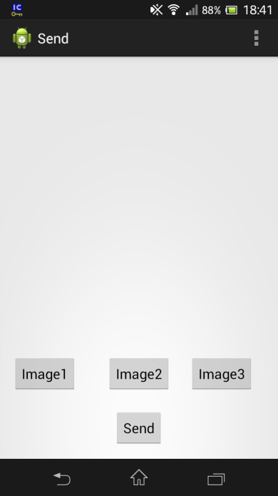
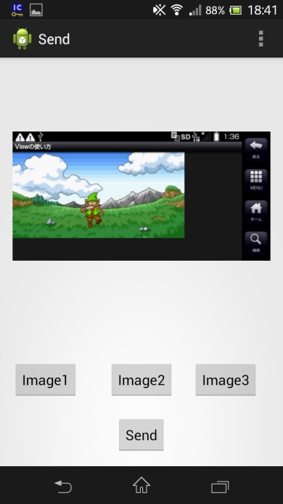
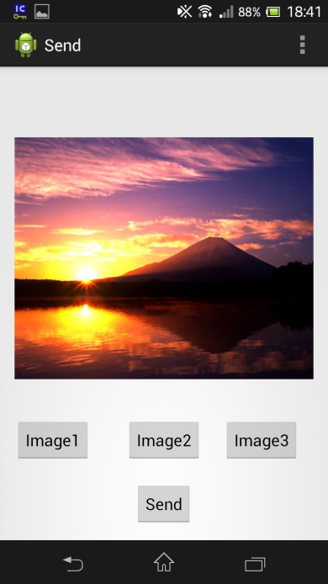
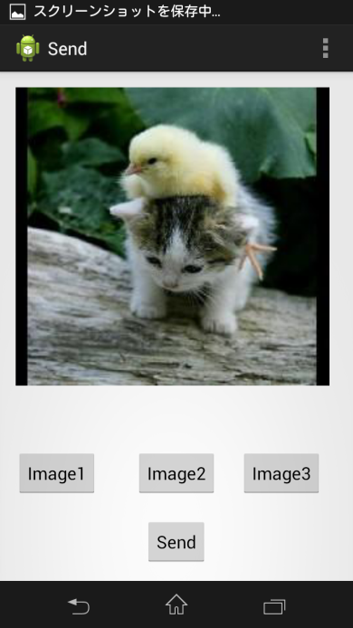
到達点(送信側)
Image1
Image2
Image3
Send
Send
Send

Slide 12
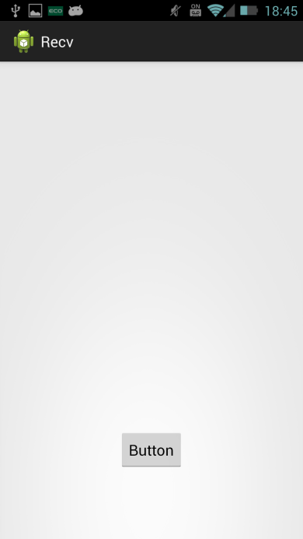
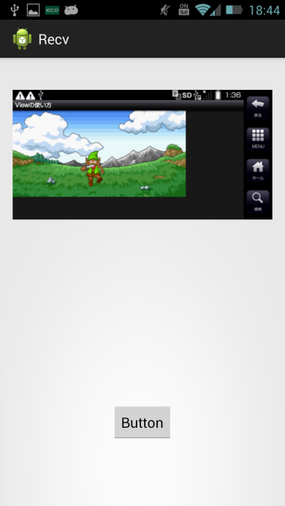
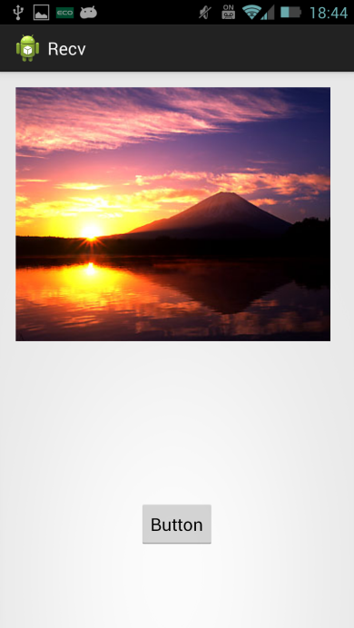
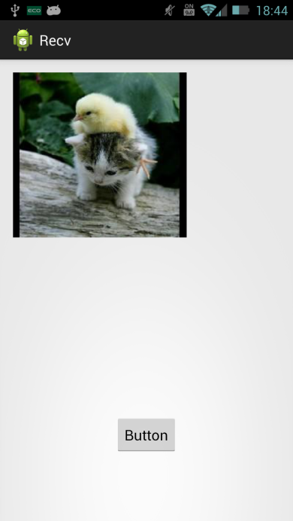
到達点(受信側)
Image1
Send
Image2
Send
Image3
Send
Button
Button
Button

Slide 13
機能仕様
送信側 クラス一覧
受信側 クラス一覧

Slide 14
機能仕様(送信側)
MainActivityクラス メソッド一覧

Slide 15
機能仕様(送信側)
Sendクラス メソッド一覧

Slide 16
機能仕様(受信側)
MainActivityクラス メソッド一覧

Slide 17
機能仕様(受信側)
Recvクラス メソッド一覧

Slide 18
今後の抱負
モノづくりの大変さを実感することができた
この授業を通して、経験、知識、技術が足りないと思った
たくさんの経験を積み、知識、技術を増やしていきたいと思った

